Slide 1
Lenguaje de Programación Avanzado I
Unidad 1
PARADIGMA ORIENTADO A OBJETOS POO Y CARACTERIZACIÓN DEL LENGUAJE DE PROGRAMACIÓN.

Slide 2
Integrantes: Paula Andrea angel tobon Rene Orlando Galvez Cruz

Slide 3







Herramientas usadas

Slide 4
Fases del desarrollo de una aplicación

Slide 5
Levantamiento de requerimientos
Sistema que calcule los precios de alquiler de un vehículo

Slide 6
REQUISITOS FUNSIONALES
REQUISITOS NO FUNSIONALES
El cálculo del precio de alquiler de un vehículo depende del tipo de vehículo, número de días y PMA en el caso de los vehículos tipo furgoneta o camión.
Es una aplicación de escritorio
usando java 8
Java Fx
para correr en Windows 10

Slide 7
Escenario
Caso de uso
Calcular precio de renta
El usuario selecciona la opción "Calcular precio de alquiler".
El sistema muestra la pantalla de "Calcular precio de alquiler", la cual contiene una lista desplegable con los vehículos disponibles, identificados por placa y tipo de vehículo, campo de entrada que representa el número de días y un botón calcular.
El usuario selecciona el vehículo identificado por placa y tipo de vehículo de la lista de selección, ingresa una cantidad en el campo de número de días y da "click" sobre el botón calcular.
EL sistema calcula el precio de alquiler en base a la "especificación de precio de alquiler".
El sistema muestra en pantalla el precio de alquiler.

Slide 8
EXCEPCIONES
FRECUENCIA
Si el usuario ingresa un valor alfanumérico o un valor numérico menor o igual a cero, muestra el mensaje "sólo se puede ingresar valores numéricos mayores a 0" y continua en el paso 3.
Si el usuario no selecciona una vehículo sebe salir una mensaje "debe seleccionar un vehículo y sigue al paso
asesor comercial puede ejecutar la funcionalidad alrededor de 24 veces al día durante una jornada laboral normal.

Slide 9
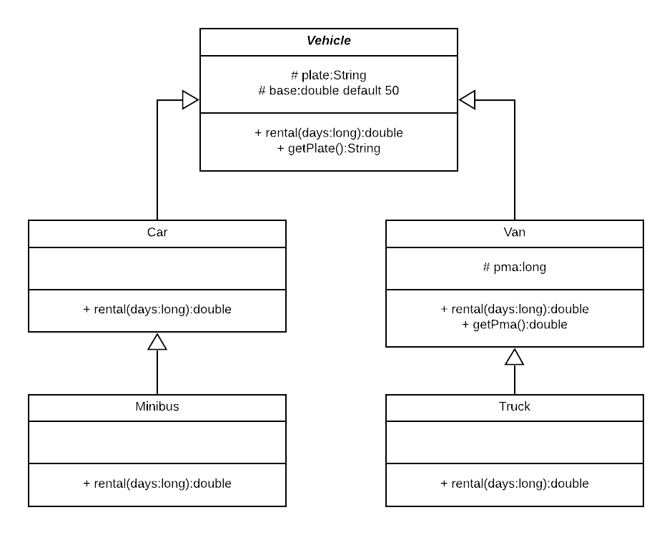
Diagrama de CLASES

